Slide 1
Информационно-статистический обзор коллективных и индивидуальных обращений граждан за 1 квартал 2019 год
Министерство природных ресурсов и экологии Камчатского края

Slide 2
И Н Ф О Р М А Ц И Я о работе с коллективными и индивидуальными обращениями граждан, поступившими в адрес Министерства природных ресурсов и экологии Камчатского края
В 1 квартале 2019 года поступило 16 обращений граждан. В сравнении с аналогичным периодом 2018 года общее количество обращений уменьшилось на 33,3 % (в 2018 году поступило 24 обращения граждан).
В марте 2019 года поступило 6 обращений, за аналогичный период 2018 года поступило 13 обращений граждан.

Slide 3
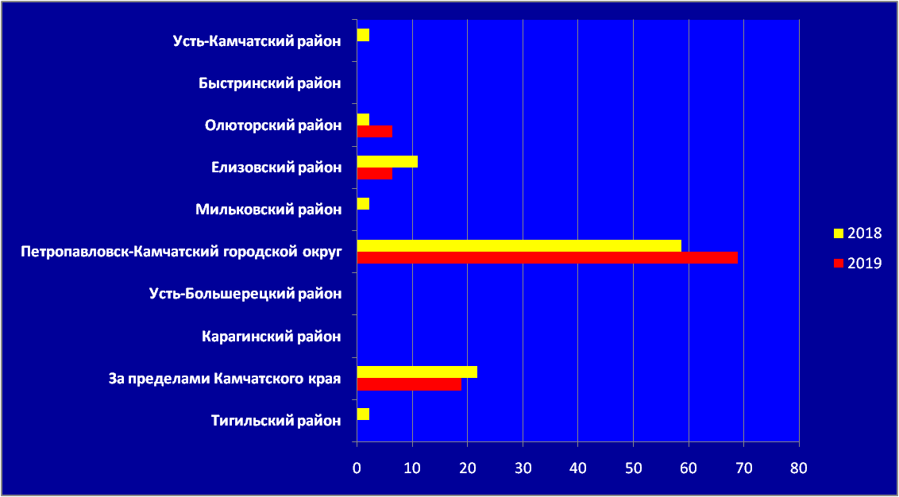
Количество обращений поступивших в 2019 году в сравнении с обращениями, поступившими в 2018 году , с распределением по районам Камчатского края

Slide 4
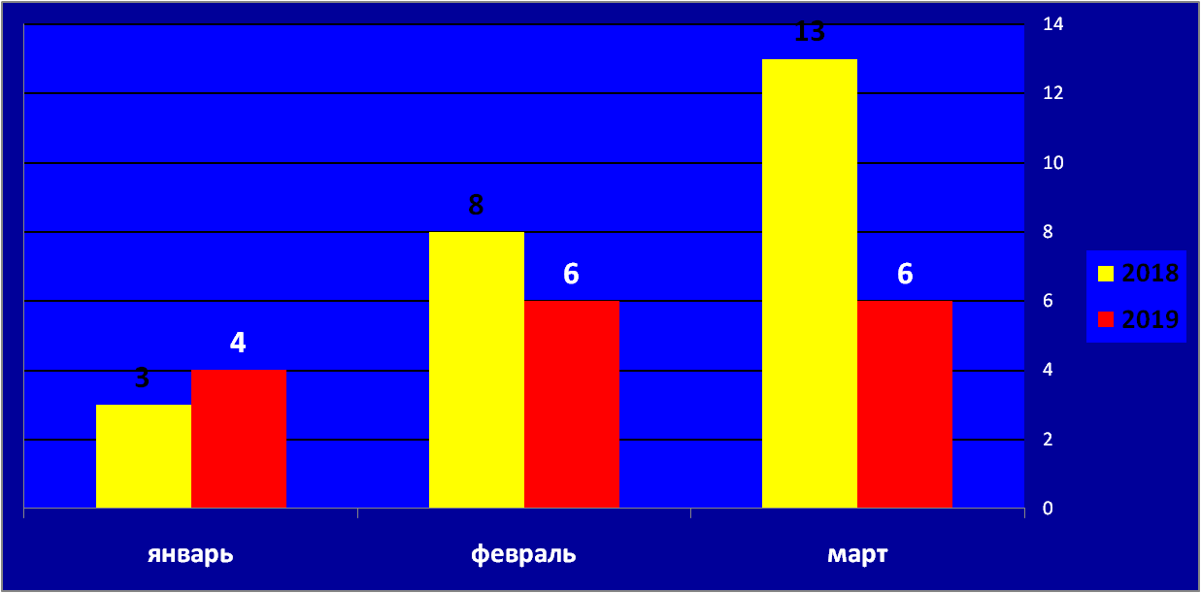
Количество обращений поступивших в Министерство природных ресурсов и экологии Камчатского края в 1 квартале 2018 года и в 1 квартале 2019 года

Slide 5
Поступление, рассмотрение и направление по компетенции обращений граждан за 1 квартал 2019 года
Отдел по организации работы с обращениями граждан Главного контрольного управления Губернатора и Правительства Камчатского края
10 обращений (37,5 %)
Министерством природных ресурсов и экологии Камчатского края рассмотрены
12 (61,6 %) обращений
2 (12,5 %)
обращения направлены для рассмотрения по подведомствен
ности
Федеральные органы государственной власти
2 обращения
Интернет, факс
11 обращений (68,75 %)
Исполнительные органы государственной власти
2 обращения
Почта
5 обращений (31,25 %)
Органы местного самоуправления
1 обращение
На личном приеме
0 обращений (0%)

Slide 6
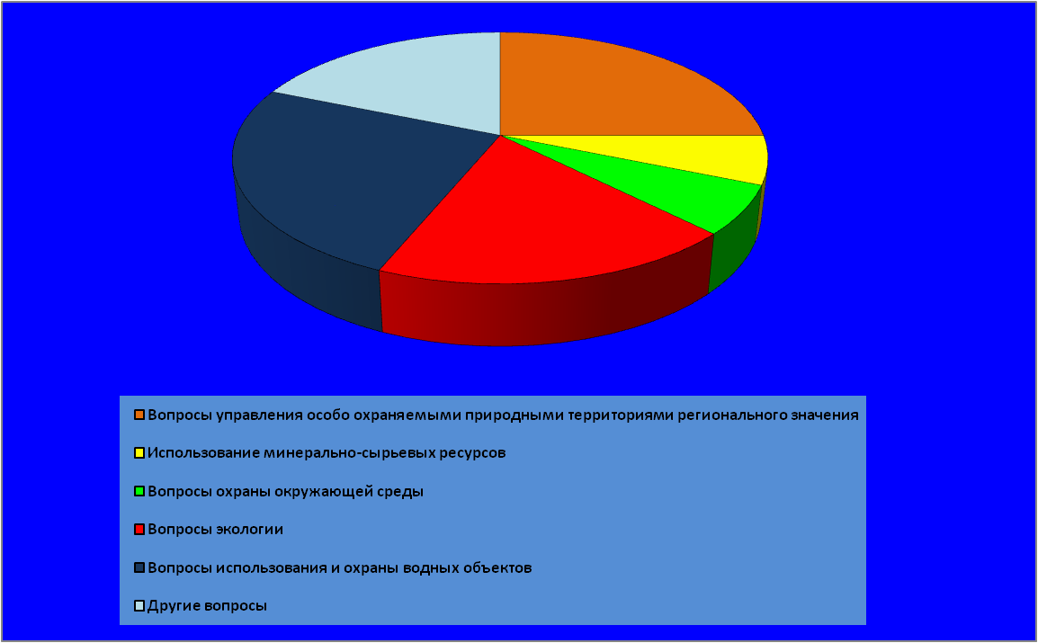
Доля тем в общем количестве вопросов, содержащихся в обращениях, рассмотренных в 1 квартале 2019 года

Slide 7
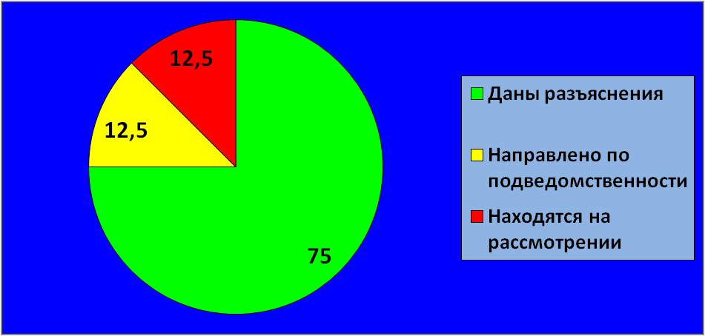
Результаты рассмотрения обращений граждан, поступивших в Министерство природных ресурсов и экологии Камчатского края за 1 квартал 2019 год

